Slide 1
Тема 2 Стратегии перебора вариантов
Задача перебора вариантов и модель дерева решений
Задача оптимального выбора (задача о рюкзаке)
Метод полного перебора двоичного дерева
Метод ветвей и границ
Эвристические методы

Slide 2
Задача перебора вариантов и модель дерева решений
Решение многих прикладных задач (особенно задач искусственного интеллекта) сводится к перебору большого числа возможных вариантов с целью нахождения наиболее приемлемого из них по заданному критерию.
В этом случае для наглядной интерпретации перебора вариантов удобно использовать модель в виде дерева решений.
Например, для задачи моделирования игры в крестики-нолики всевозможные ситуации можно представить в виде следующего дерева решений

Slide 3
Игра в крестики-нолики
О
Корень (начало игры)
Первый ход
. . .
. . .
О
О
О
О
О
О
О
Второй ход
О
О
О
О
лист
О
(конец игры)
О
О

Slide 4
Описание модели
Каждый узел в дереве интерпретируется как результат выполнения некоторой последовательности шагов решения задачи перебора вариантов.
Ветвь в дереве при этом соответствует принятию очередного решения (шагу), которое ведет к более полному решению. В игровых деревьях, например, каждая ветвь соответствует ходу игрока.
Листы (узлы у которых нет выходящих ветвей) представляют собой окончательные варианты решений.
Цель состоит в том, чтобы из всех возможных вариантов решений найти наилучший по заданному критерию путь от корня до листа при выполнении некоторых условий-ограничений.
Форма дерева, критерий оптимальности и условия-ограничения определяются конкретной задачей.

Slide 5
Задача о почтальоне Дерево решений
1
1
2
2
3
4
4
4
2
4
2
3
3
3
4
3
4
2
3
2
Почтальон выходит из пункта 1
Он должен обойти все пункты и возвратиться обратно

Slide 6
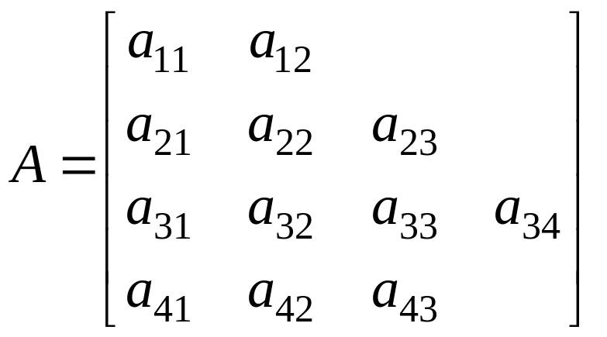
Формализация задачи
Предположим, что на каждом i-том ходу возможен выбор из k_{i} вариантов (a_{i1}..a_{iki} ) хода. Т.е. задана матрица возможных кандидатов на каждом ходу, например такая:
начало
i-й ход (i=1..n)
J – вариант хода
Один из путей (a₁₁, a₂₂, a₃₄, a₄₂)
Целевая функция F (a11, a22, a34, a42) ><? F (a12, a23, a32, a41)

Slide 7
Рекурсивная программа полного перебора
Var S:array[1..n]of тип <кандидатов a11..ankn>;
n,j:word;
Procedure Vbr(i:word);
Begin j:=0;
Repeat j:=j+1;
//выбор и запоминание j-го кандидата на i-том ходу
S[i]:= a[i,j];
if i<n then Vbr(i+1)
else begin
{лист решения сформирован в S[1..n], здесь возможна проверка приемлемости и оптимальности, печать или отображение варианта }; end;
until j=ki ;
// список кандидатов на i – м ходу исчерпан;
end;//Vbr
Обращение к процедуре:
Read(n); For i:=1 to n do S[i]:=0;
Vbr(1);

Slide 8
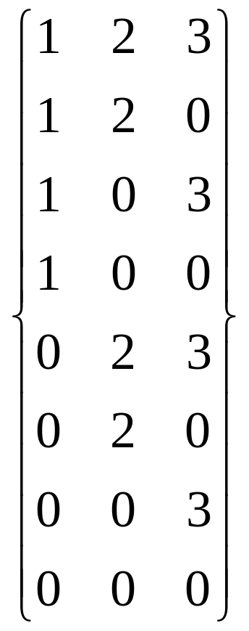
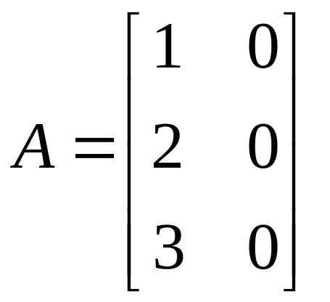
Пример (сколькими способами можно укомплектовать рюкзак тремя вещами)
Матрица имеет двух кандидатов на каждом шагу
Программа выдаст следующие 8 вариантов массива S
На основе такого алгоритма создаются программы игры в шахматы, карты, а также решается множество задач искусственного интеллекта

Slide 9
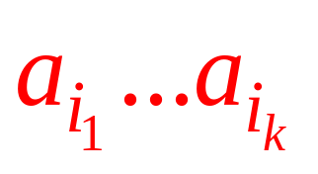
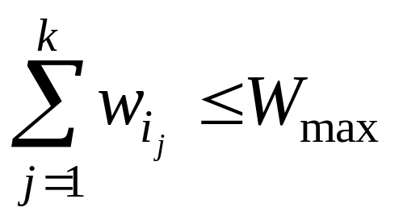
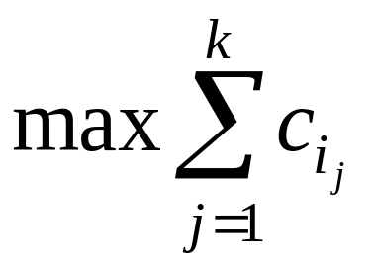
Задача оптимального выбора (о рюкзаке)
Имеется n элементов a₁...a_{n}
Каждый элемент a_{i} характеризуется определенными свойствами, например вес w_{i} и цена c_{i}
(это могут быть размер и время, объем инвестиций и ожидаемый доход, и т.д.).
Требуется найти оптимальную выборку
k≤n
т.е. такую для которой, например, при заданном ограничении на суммарный вес достигается максимальная стоимость .

Slide 10
Примеры задач
1. Как оптимально загрузить самолет?
Грузоподъемность самолета W. Имеется n грузов имеющих веса w₁..w_{n} и стоимости c₁..c_{n}.
2. Распределение инвестиций. У меня имеется W долларов.
Имеется n предприятий. При вложении соответственно w₁..w_{n} долларов в каждое из них они принесут доход c₁..c_{n}.
w_{i}<<W; w₁+w₂+..+w_{n}>W
Как вложить оптимальным образом деньги? (в какие предприятия)
3. Выбор оптимального маршрута.

Slide 11
Дерево решений этой задачи для а1, а2, а3, а4
1 ← корень
+
–
+
2
2
–
3
–
3
3
+
3
+
–
+
–
+
–
+
–
4
4
4
4
4
4
4
4
+
–
+
–
+
–
–
–
–
+
–
+
–
+
+
+
← листы 2⁴
{а₁а₂а₃а₄}
{a₁a₃}
{a₄} {} Варианты
В качестве упражнения допишите все варианты

Slide 12
Метод полного перебора двоичного дерева
При решении этой задачи в соответствии с программой, приведенной выше на каждом ходу предлагается два кандидата aij={i,0}.
Для запоминания хода решения здесь более удобно использовать вместо массива S множество S.
В этом случае если выбирается первый кандидат в множество включается номер хода i, если выбирается второй кандидат из множества исключается i.

Slide 13
Описание типов и переменных
Type Telem=Record
c,w:Extended
end;
Var wt,ct:extended;
S,Sopt:set of byte;
a:array[1..100]of Telem;
n:byte;

Slide 14
Вариант 1 программы полного перебора
Procedure vbrPP1(i:byte);
var j,k:byte;
begin
for j:=0 to 1 do begin
if j=0 then Include(s,i)
else Exclude(S,i);
if i<n then VbrPP1(i+1)
else begin
wt:=0; ct:=0;
for k:=1 to n do
if k in S then begin
wt:=wt+a[k].w; ct:=ct+a[k].c;end;
if (wt<=Wmax) and (ct>Cmax) then
begin Cmax:=ct;Sopt:=S; end;
end;
end;//j
End;
Здесь вся обработка вариантов производится в листе

Slide 15
(w,c)={(3,2),(2,1),(1,3)} W=3
1 ← корень
+
–
+
2
2
–
3
–
3
3
+
3
+
–
+
–
+
–
+
–
{а₁а₂а₃}
wt=6
ct=6
{а₁а₂}
wt=5
ct=3
{а₁а₃}
wt=4
ct=5
{а₁}
wt=3
ct=2
{а₂а₃}
wt=3
ct=4
{а₂}
wt=2
ct=1
{а₃}
wt=1
ct=3
{}
wt=0
ct=0

Slide 16
Вариант 2 программы полного перебора
Procedure VbrPP2(i:byte);
var j:byte;
begin
for j:=0 to 1 do
begin
if j=0 then begin Include(S,i);
wt:=wt+a[i].w; ct:=ct+a[i].c end
else begin Exclude(S,i);
wt:=wt-a[i].w; ct:=ct-a[i].c end;
if i<n then VbrPP2(i+1)
else if (wt<=wmax) and (ct>cmax) then
begin cmax:=ct; Sopt:=S end;
end;//j
end;//VbrPP2
Здесь суммирование wt ct вынесено из листа

Slide 17
Вариант 3 программы частичного перебора
Procedure VbrPP3(i:byte);
var j:byte;
begin
for j:=0 to 1 do begin
if j=0 then begin Include(S,i);
wt:=wt+a[i].w; ct:=ct+a[i].c end
else begin Exclude(S,i);
wt:=wt-a[i].w; ct:=ct-a[i].c end;
if (wt<=wmax) then
if i<n then VbrPP2(i+1)
else if (ct>cmax) then
begin cmax:=ct; Sopt:=S end;
end;//j
end;//VbrPP3
Здесь проверка переполнения веса вынесена из листа, за счет чего отсекаются заведомо неподходящие варианты

Slide 18
(w,c)={(3,2),(2,1),(1,3)} W=3
1 ← корень
+
–
+
2
2
–
3
–
3
3
+
3
+
–
–
+
–
+
–
{а₁}
wt=3
ct=2
{а₂а₃}
wt=3
ct=4
{а₂}
wt=2
ct=1
{а₃}
wt=1
ct=3
{}
wt=0
ct=0
2 отсечения по весу, будет проверять 5 листьев вместо 7

Slide 19
Вызов подпрограммы
wt:=0;ct:=0;cmax:=0;
S:=[ ]; Sopt:=[ ];
ввод n; wmax; a[i], i=1..n;
VbrPP(1);
Печать cmax, Sopt.

Slide 20
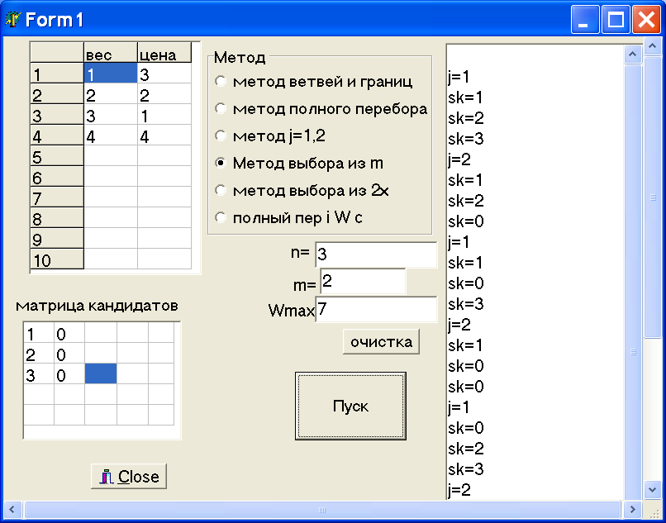
Проект программы

Slide 21
Метод ветвей и границ
Идея этого метода в том, что на каждом шаге решения делается оценка целесообразности дальнейшего спуска по той или иной ветви и прекращение (отсечение) просмотра по пути заведомо не оптимальному.
Такое отсечение позволяет значительно уменьшить количество просматриваемых вариантов.
При рассмотрении каждого элемента (кандидата на включение) возможны два заключения: включать или не включать элемент в текущую выборку.
В общем случае условия приемлемости включения и не включения кандидата в выборку различны. Поэтому цикл по j в выше расмотренной подпрограмме полного перебора удобнее расписать в явном виде.

Slide 22
Рассмотрим преобразование
метода полного перебора
в метод ветвей и границ

Slide 23
Программа полного перебора 4 без внутреннего цикла
Procedure vbrPP(i);
begin
wt:=wt+a[i].w; ct:=ct+a[i].c;
Include(s,i);
if i<n then VbrPP(i+1)
else if (wt<=Wmax) and (ct>Cmax) then
begin Cmax:=ct;Sm:=S; end;
Exclude(S,i);
wt:=wt-a[i].w; ct:=ct-a[i].c;
if i<n then VbrPP(i+1)
else if (wt<=Wmax) and (ct>Cmax) then
begin Cmax:=ct;Sm:=S; end;
End;

Slide 24
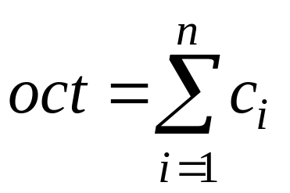
Введем остаточную стоимость oct – как максимальную стоимость, которую можно достичь продвигаясь по данной ветви от узла дерева, в котором мы находимся
i
Вначале
-
При невключении очередного элемента из нее отнимается его стоимость oct=oct-c_{i}
i+1
+
-
i+2
i+1
При достижении листа
oct=ct
+
n

Slide 25
(w,c)={(3,2),(2,1),(1,3)} W=3
oct=6
oct=4
+
–
oct=3
+
2
2
–
3
–
3
oct=2
3
+
3
+
–
–
+
–
oct=1
+
–
{а₁}
wt=3
ct=2
{а₂а₃}
wt=3
ct=4
{а₂}
wt=2
ct=1
{а₃}
wt=1
ct=3
{}
wt=0
ct=0
Все значения oct после оптимального варианта < ctopt=4

Slide 26
Упростим программу полного перебора за счет введения двух дополнительных формальных параметров wt – текущий вес, и oct – остаточная стоимость
Procedure vbrPP1(i,wt,oct:byte);
var wt1,oct1:byte;
begin
wt1:=wt+a[i].w;
Include(s,i);
if i<n then VbrPP1(i+1,wt1,oct)
else if (wt1<=Wmax) and (oct>Cmax) then
begin Cmax:=oct;Sm:=S; end;
Exclude(S,i);
oct1:=oct-a[i].c;
if i<n then VbrPP1(i+1,wt,oct1)
else if oct1>Cmax then
begin Cmax:=oct1;Sm:=S; end;
End;

Slide 27
Базовая программа реализации метода ветвей и границ
Procedure VbrVG0(i:Index);
begin
if < приемлемо включение i-го элемента > then
begin
<включаем i-й элемент в выборку>;
if i<n then VbrVG0(i+1)
else <проверка оптимальности>;
<исключение i-го элемента из выборки>;
end;
if <приемлемо не включение i-го элемента > then
if i<n then VbrVG0(i+1)
else <проверка оптимальности>;
end;//VbrVG0

Slide 28
Решение задачи оптимального выбора методом VG
Procedure VbrVG(i:byte;wt,oct:Extended);
Var wt1,oct1:Extended;
begin
//Попытка включения:
wt1:=wt+a[i].w;
if wt1<=Wmax then begin
Include(S,i);
if i<n then VbrVG(i+1,wt1,oct)
else
if oct>maxC then begin Cmax:=oct;Sopt:=S end;
Exclude(S,i);
end;
//Попытка исключения:
oct1:=oct-a[i].c;
if oct1>Cmax then
if i<n then Vbr(i+1,wt,oct1)
else begin Cmax:=oct1; Sopt:=S end;
End;//VbrVG

Slide 29
Вызов подпрограммы
begin oct:=0; readln(n);
//ввод массива элементов
for i:=1 to n do begin
readln(a[i].w,a[i].c);
oct:=oct+a[i].c end;
readln(Wmax); //ввод ограничения по весу
Cmax:=0; S:=[]; Sopt:=[];
VbrVG(1,0,oct);
for i:=1 to n do
if i in Sopt then
writeln(i,a[i].w,a[i].c);
writeln(’maxC=’,maxC,’ Wmax=’,Wmax);
end;

Slide 30
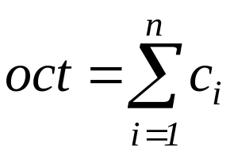
Пояснения к методу
В процедуре Vbr(i,wt,oct) для более компактной реализации суммирования веса и стоимости введены дополнительно два формальных параметра – wt – суммарный вес текущей выборки и oct – общая ее стоимость.
Вначале , т.е. максимальная стоимость
всех элементов.
Затем при движении вдоль выбираемого пути, по мере не включения элементов из oct вычитается их стоимость.
Таким образом oct в каждом узле имеет смысл стоимости, которую еще можно достичь, двигаясь от данного узла до листа.

Slide 31
Критерием
<приемлемо включение i-го элемента> является тот факт, что он подходит по весовым ограничениям, т.е:
tw+a[i].w<=Wmax.
Если элемент не подходит по этому критерию, то попытки добавить еще один элемент в текущую выборку можно прекратить

Slide 32
Критерием
<приемлемости, не включения>
т.е. возможности продолжения построения текущей выборки без данного элемента, будет то, что после данного исключения общая стоимость текущей выборки oct будет не меньше полученной до этого стоимости Cmax оптимальной выборки находящейся в Sopt:
oct-a[i].c>Cmax.
Ведь если выполняется это неравенство, то продолжение поиска, хотя он и может дать некоторое решение, не приведет к более оптимальному решению, чем то, что уже было достигнуто. Следовательно, дальнейший поиск на текущем пути бесполезен.

Slide 33
Вес 1 2 3 4 Wmax=5
Цена 2 1 4 3
Oct=10
Пример
1
+
–
+
2
2
–
3
–
3
3
+
3
+
–
+
–
+
–
+
–
4
4
4
4
4
4
4
4
+
–
+
–
+
–
–
–
–
+
–
+
–
+
+
+
C=3
w=3
1+2
C=6
w=4
1+3

Slide 34
Эвристические методы
Мы уже видели, что для программирования поиска в дереве решений рекурсивные процедуры оказываются довольно эффективным средством.
Если, однако, дерево очень большое, например, если в задаче оптимального выбора N=100 дерево содержит >10²⁰ узлов, то даже современный компьютер методом ветвей и границ будет решать эту задачу >много лет.
Для огромных деревьев остается единственный способ – использовать эвристический метод.
Найденный эвристическим методом вариант может оказаться не наилучшим из возможных, но зачастую близким к нему. Эвристические методы позволяют исследовать практически любое дерево.

Slide 35
Метод максимальной стоимости
При каждом включении нового элемента в выборку выбирается элемент, имеющий максимальную цену, до тех пор, пока суммарный вес <Wmax.
Решается задача очень просто, без всяких рекурсий особенно если массив элементов вначале отсортировать по стоимости c.

Slide 36
Программа Метода максимальной стоимости
Procedure VbrMW(a:mas; wmax:extended;n:word;
var S:Tset;var wt,ct:extended);
Var mc:extended; i:word;
Function Imax():word; // № элем. с макс. ст.
Begin // не вошедшего в S
mc:=0;
for i:=1 to n do
if not(i in S) and (a[i].c>mc) then
begin mc:=a[i].c; Imax:=i end;
end; //Imin
Begin
S:=[]; i:=Imax; wt:=0; ct:=0; a[n+1].w:=wmax;
while wt+a[i].w<=wmax do
begin Include(S,i);
wt:=wt+a[i].w; ct:=ct+a[i].c;
i:=Imax;
end;
end;

Slide 37
Метод наименьшего веса:
Эта стратегия в некотором смысле противоположна предыдущей
На каждом шаге выбирается элемент с минимальным весом.
В этом случае мы сформируем выборку с максимальным количеством элементов.

Slide 38
Программа Метода наименьшего веса
Procedure VbrMW(a:mas; wmax:extended;n:word;
var S:Tset;var wt,ct:extended);
Var mw:extended; i,k:word;
Function Imin():word; // № элем. с мин. весом
Begin //не вошедших в S
mw:=Wmax;
for i:=1 to n do
if not(i in S) and (a[i].w<mw) then
begin mw:=a[i].w; Imin:=i end;
end; //Imin
Begin
S:=[]; i:=Imin; wt:=0; ct:=0; k:=1;
while (k<=n) and (wt+a[i].w<=wmax) do
begin k:=k+1; Include(S,i);
wt:=wt+a[i].w; ct:=ct+a[i].c;
i:=Imin;
end;
end;

Slide 39
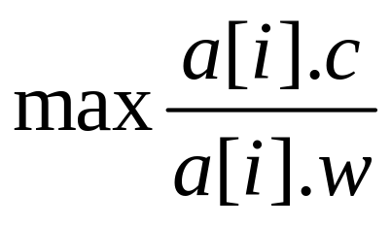
Метод сбалансированной стоимости:
Эта эвристика состоит в том, что при включении очередного элемента в выборку сравнивается как стоимость так и вес, а именно, выбирается элемент с самым большим отношением стоимости к весу.

Slide 40
Метод случайного поиска
Используя датчик случайных чисел алгоритм выбирает очередной элемент (из оставшихся!) случайным образом и помещает в рюкзак до тех пор пока рюкзак не переполнится
Наполнение рюкзака повторяется несколько раз (5×n). При этом запоминается наилучшее наполнение.
Как ни странно, при правильной программной реализации данный метод дает удивительно хорошие результаты.

Slide 41
Сравнение методов
Различные эвристические методы ведут себя по разному в различных задачах.
Рекомендуется попробовать решить задачу всеми вам известными эвристическими методами и выбрать наилучшее из полученных решений.
Следует отметить, что условия оптимальности в каждой задаче задаются по разному и не всегда так просто сформулировать условия отсечения неперспективных ветвей в методе ветвей и границ.
Часто приходится придумывать свои эвристики при решении очередной сложной задачи. Вот здесь уже начинается искусство программирования.

Slide 42
Контрольные вопросы
Что такое дерево решений? Напишите рекурсивную процедуру перебора узлов дерева.
Сформулируйте задачу о рюкзаке и постройте для нее дерево решений.
Объясните как производится отсечение неперспективных вариантов при решении задачи о рюкзаке методом ветвей и границ.
Изложите известные вам эвристические методы решения задачи о рюкзаке.

Slide 43
Контрольные задачи
№3
Решить задачу оптимального выбора из элеметов {a[i].w,a[i].c,i=1..N}, ∑wi<wmax, ∑ci⇒max методом полного перебора.
Алгоритм решения оформить в отдельный модуль Unit2 как метод класса,
исходный массив ввести из TStringGrid, результат вывести в TMemo.

Slide 44
Контрольные задачи
№4
Решить задачу оптимального выбора из элеметов {a[i].w,a[i].c,i=1..N}, ∑wi<wmax, ∑ci⇒max методом ветвей и границ.
Алгоритм решения оформить в отдельный модуль Unit2 как метод класса.
Исходный массив ввести из TstringGrid, результат вывести в TMemo.

Slide 45
Контрольные задачи
№5
Решить задачу оптимадьного выбора из элеметов {a[i].w,a[i].c,i=1..N}, ∑wi<wmax, ∑ci⇒max методом минимального веса.
Алгоритм решения в отдельный модуль Unit2 как метод класса
исходный массив ввести из TstringGrid, результат вывести в TMemo.

Slide 46
Конец темы 2
Задавайте Ваши вопросы

